Slide 1
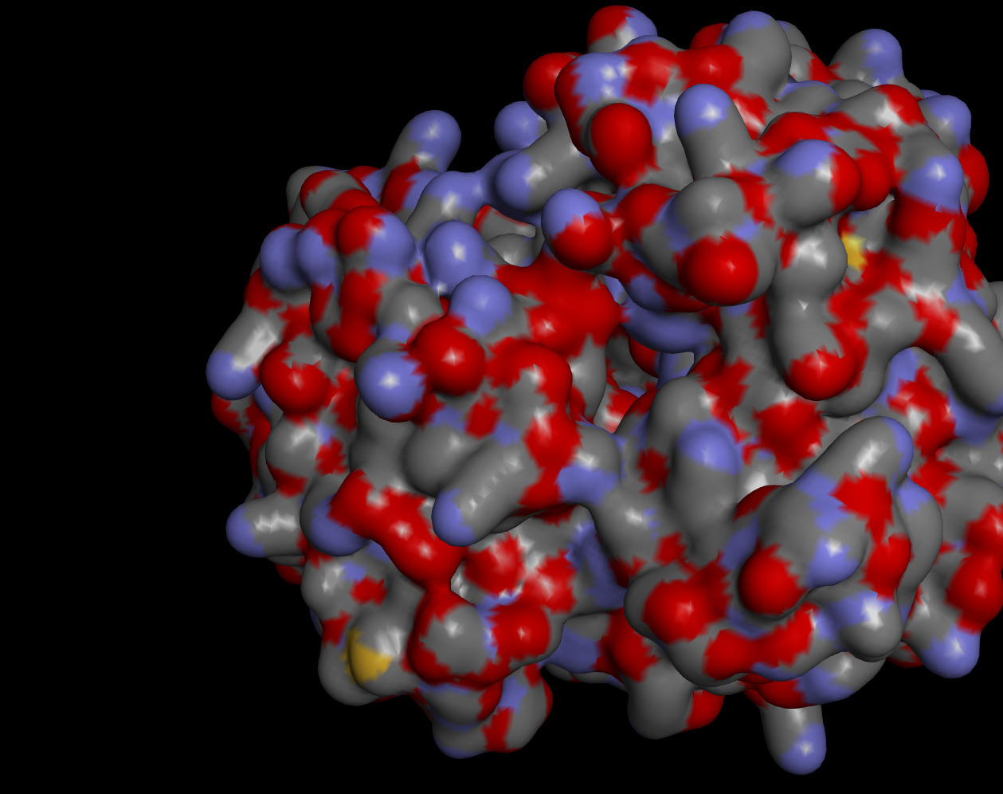
FUNKCE PROTEINŮ
Notes:
Ihned na úvod může zaznít otázka do pléna: co to zde máme za protein? Následně překlikneme na další snímek…

Slide 2
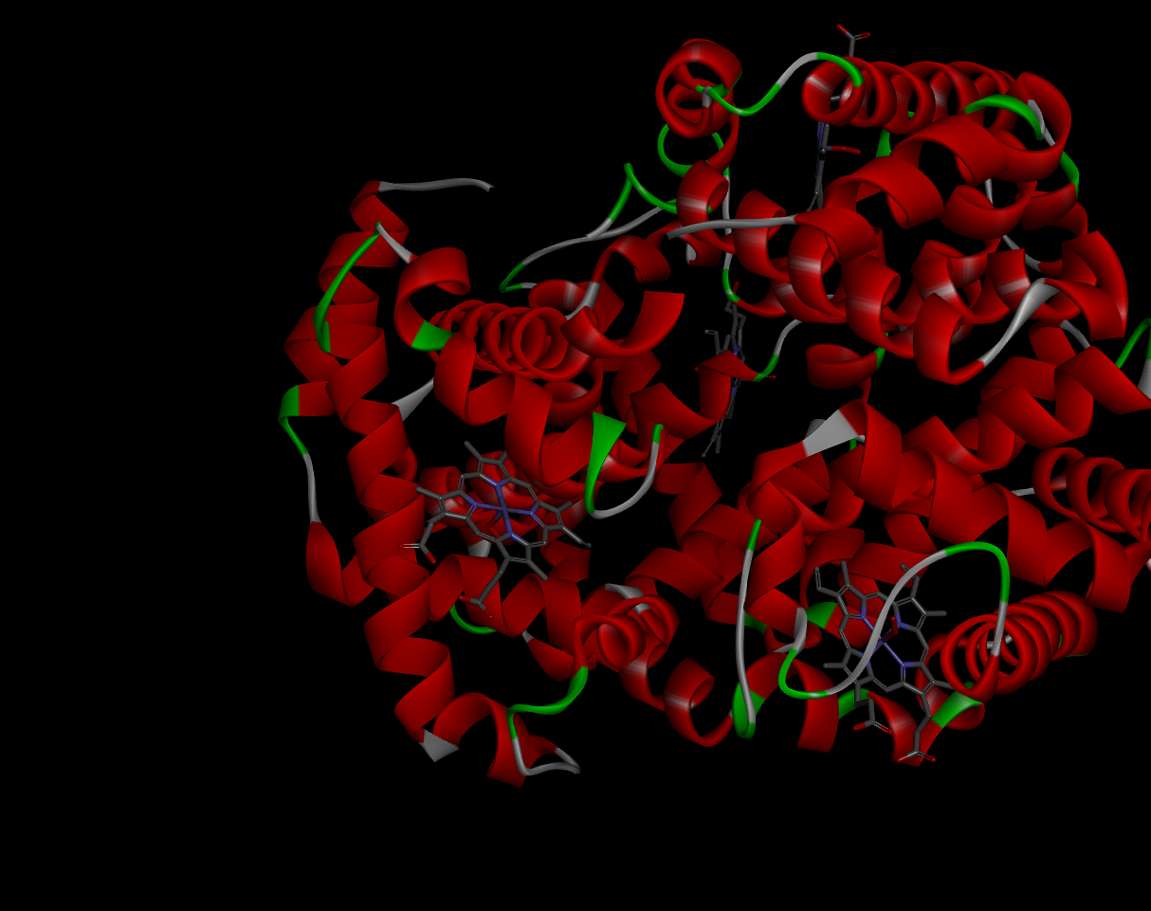
FUNKCE PROTEINŮ
Notes:
… a můžeme konstatovat, že jde o hemoglobin (krásně tam můžeme vidět struktury hemu). Jenom to tedy není hemoglobin lidský, nýbrž ptáka Emu (dromaius novaehollandiae).
OBRÁZEK JE KLIKACÍ => KDO MÁ DISCOVERY STUDIO, MŮŽE SI PROHLÉDNOUT VE 3D.
Zdroj obrázku:
https://www.rcsb.org/structure/3WTG

Slide 3
F u n k c e p r o t e i n ů
proteiny lze klasifikovat na základě mnoha kritérií – v pracovním listu bylo použito dělení dle (terciární) struktury; zde si proteiny rozdělíme podle jejich funkce:

Slide 4
F u n k c e p r o t e i n ů
proteiny lze klasifikovat na základě mnoha kritérií – v pracovním listu bylo použito dělení dle (terciární) struktury; zde si proteiny rozdělíme podle jejich funkce:
proteiny strukturní

Slide 5
F u n k c e p r o t e i n ů
proteiny lze klasifikovat na základě mnoha kritérií – v pracovním listu bylo použito dělení dle (terciární) struktury; zde si proteiny rozdělíme podle jejich funkce:
proteiny strukturní
proteiny ochranné

Slide 6
F u n k c e p r o t e i n ů
proteiny lze klasifikovat na základě mnoha kritérií – v pracovním listu bylo použito dělení dle (terciární) struktury; zde si proteiny rozdělíme podle jejich funkce:
proteiny strukturní
proteiny ochranné
proteiny nutriční

Slide 7
F u n k c e p r o t e i n ů
proteiny lze klasifikovat na základě mnoha kritérií – v pracovním listu bylo použito dělení dle (terciární) struktury; zde si proteiny rozdělíme podle jejich funkce:
proteiny strukturní
proteiny ochranné
proteiny nutriční
proteiny transportní

Slide 8
F u n k c e p r o t e i n ů
proteiny lze klasifikovat na základě mnoha kritérií – v pracovním listu bylo použito dělení dle (terciární) struktury; zde si proteiny rozdělíme podle jejich funkce:
proteiny strukturní
proteiny ochranné
proteiny nutriční
proteiny transportní
proteiny regulační

Slide 9
F u n k c e p r o t e i n ů
proteiny lze klasifikovat na základě mnoha kritérií – v pracovním listu bylo použito dělení dle (terciární) struktury; zde si proteiny rozdělíme podle jejich funkce:
proteiny strukturní
proteiny ochranné
proteiny nutriční
proteiny transportní
proteiny regulační
proteiny s katalytickou funkcí

Slide 10
1) P r o t e i n y s t r u k t u r n í
většinou z řad proteinů fibrilárních (keratin, kolagen), avšak patří sem i některé proteiny globulární (např. tubulin)
Notes:
Zde je na místě zmínit, že o kolagenu a keratinu byla řeč již v materiálu struktura proteinů – tak ať si to žáci připomenou…
*mimo to lze ještě dodat, že strukturní proteiny nenacházíme u rostlin, neboť tam plní strukturní funkce zejména polysacharidy*
Zdroje obrázků:
https://encrypted-tbn0.gstatic.com/images?q=tbn%3AANd9GcT0r4t9uNTrmCPrYUGAYzn9C_WzUXXMU4TP_A
https://im9.cz/iR/importprodukt-orig/7a7/7a70fc214ed041d18cda9e24bdf18db6.jpg

Slide 11
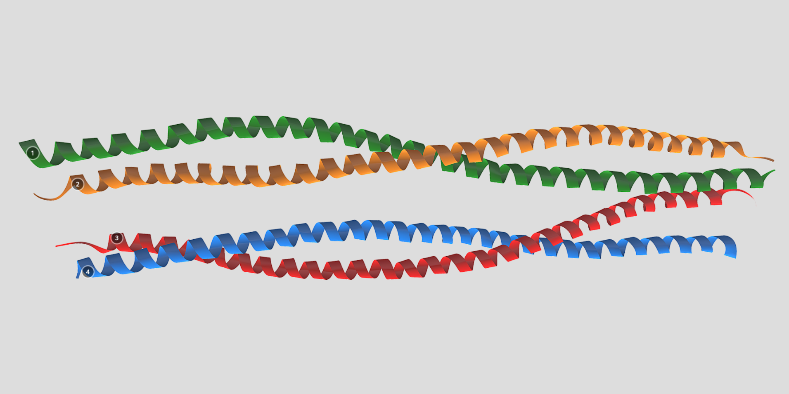
1) P r o t e i n y s t r u k t u r n í
detailní pohled na vlákna keratinu. Patrná je helikální struktura.
Model ve 3D je možno prohlédnout na https://skfb.ly/6XLZn.
Notes:
Struktura byla převzata z PDB (https://www.rcsb.org/structure/6EC0).

Slide 12
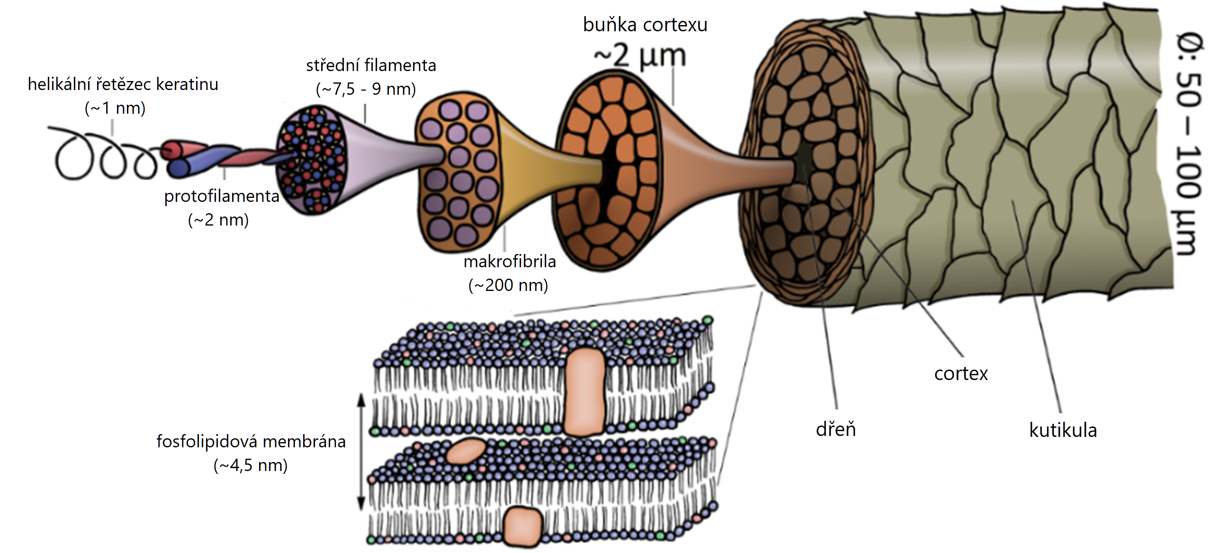
Pohled, jak z keratinu vzniká vlas…
detailní pohled na vlákna keratinu. Patrná je helikální struktura.
Notes:
Zdroj obrázku: https://www.mdpi.com/molecules/molecules-25-02143/article_deploy/html/images/molecules-25-02143-g001.png (upraveno).

Slide 13
1) P r o t e i n y s t r u k t u r n í
vybrané strukturní proteiny mají také kontraktilní funkce…
Notes:
Toto bylo rovněž zmíněno v materiálu struktura proteinů včetně odkazu na video; zde je jen pro připomenutí…
Na základě zhlédnutí videa či na základě znalosti, jak svalový stah funguje, lze na tomto místě namítnout, že stejně tak jako do kategorie strukturních proteinů mohl být myosin zařazen rovněž do skupiny proteinů s katalytickou funkcí: je to právě hlava myosinu, kdo katalyzuje hydrolýzu ATP, aby sval správně pracoval. Proti této námitce nelze mít výhrady, navržená klasifikace není dogma a skýtá jistou flexibilitu…
Zdroj obrázku: https://cdn.britannica.com/65/54165-050-C4C8B933/structure-actin-myosin-filaments.jpg (upraveno).

Slide 14
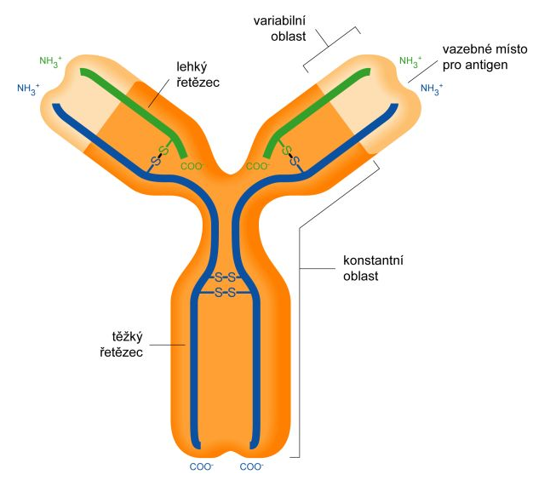
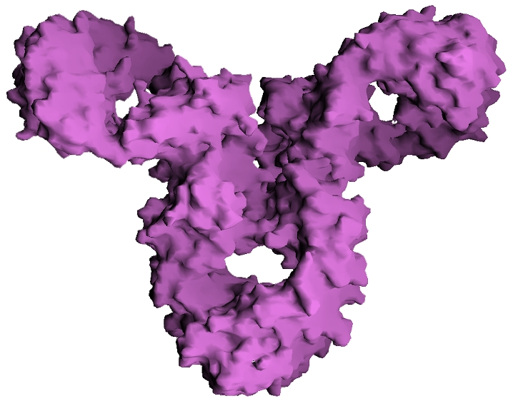
2) P r o t e i n y o c h r a n n é
Notes:
Toto bylo rovněž zmíněno v materiálu struktura proteinů a protože v prezentaci záměrně není uveden jakýkoliv popisek, měla by zaznít otázka, co na obrázku vidíme? (IgG) ☺
Zdroje obrázků:
https://vydavatelstvi-old.vscht.cz/knihy/uid_es-002_v1/figures/imunoglobuliny.01.jpg
https://upload.wikimedia.org/wikipedia/commons/d/df/IgG_molecular_surface.jpg

Slide 15
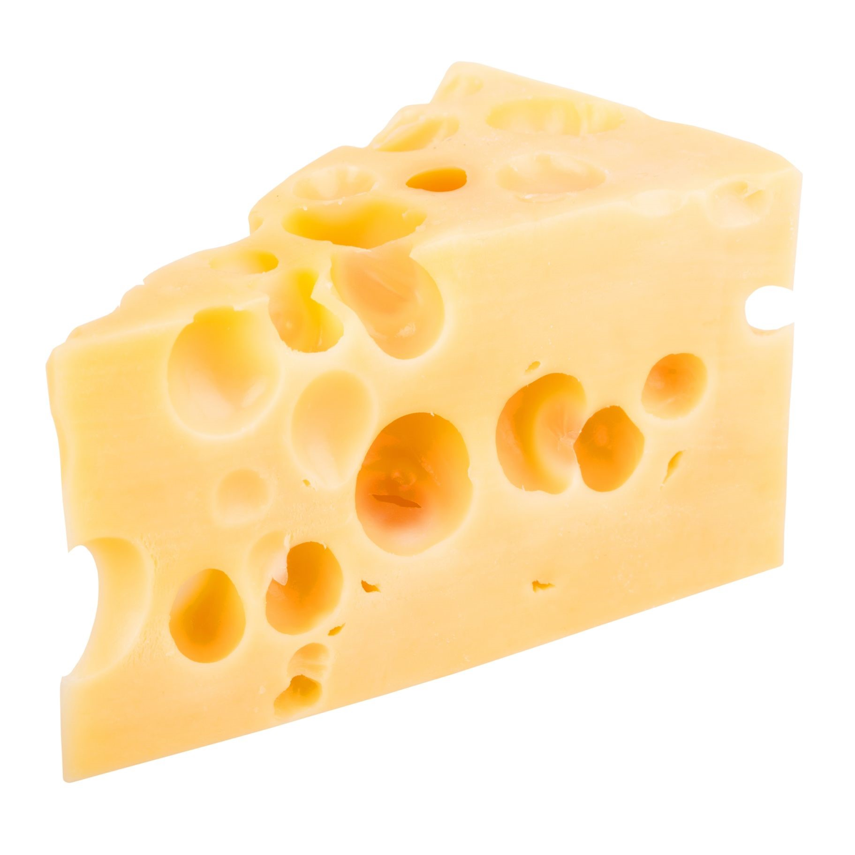
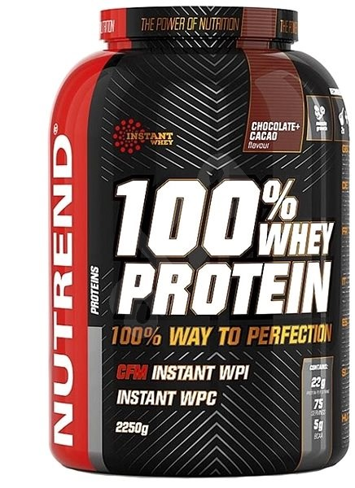
3) P r o t e i n y n u t r i č n í
většina proteinů je pro nás lépe stravitelná v denaturovaném stavu
ovalbumin kasein proteinový izolát
ze syrovátky
Notes:
(Sýr = německy der Käse => kasein.) Rovněž je vhodné zmínit, že nutriční proteiny nacházíme i u některých rostlin (např. u sóji).
Otázka k zamyšlení pro posluchače: zdrojem kterého makrobiogenního prvku pro nás proteiny jsou? [dusíku – krom bílkovin, popř. ještě DNA a RNA, není žádné jiné cesty, jak jej přijímat. Popíjení amoniaku či konzumaci ledků nelze nikomu doporučit…]
Zdroje obrázků:
https://assets.bonappetit.com/photos/58c9589584ebdb0ec55e365b/master/pass/hard-boiled-eggs.jpg
https://www.ecosystemmarketplace.com/wp-content/uploads/2019/11/Swiss-Cheese.jpg
https://cdn.alza.cz/ImgW.ashx?fd=f3&cd=SPTnut0013

Slide 16
3) P r o t e i n y n u t r i č n í
většina proteinů je pro nás lépe stravitelná v denaturovaném stavu
námět na referát – PROČ?
Obrázek proteasy k tématu je možno prohlédnout ve 3D na https://skfb.ly/6XMnI.

Slide 17
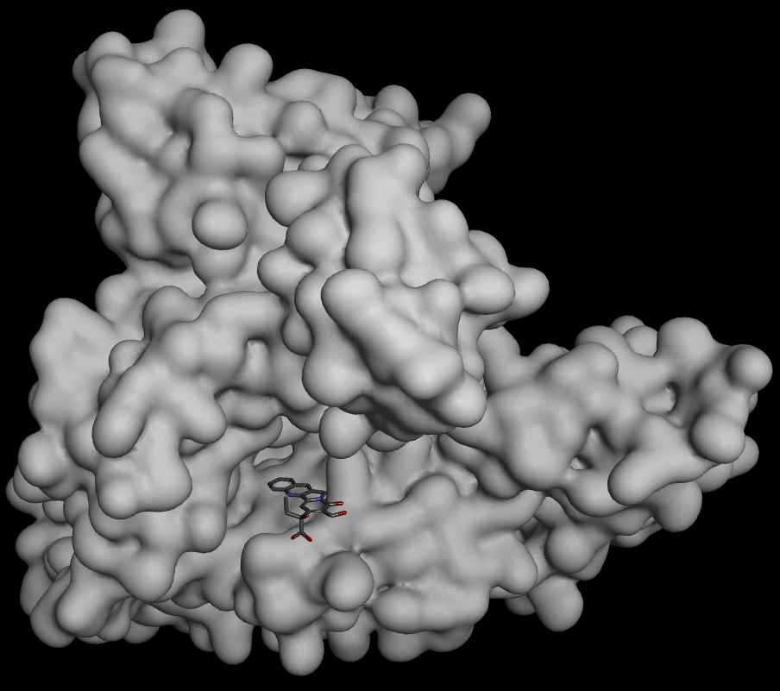
4) P r o t e i n y t r a n s p o r t n í
některé se vyskytují volně v krevní plasmě (např. albumin)
Pohled na protein albumin s alkaloidem camptothecinem, který přenáší. Detail téhož zachycující motivy sekundární struktury albuminu.
(ligand ještě není navázán – při transportu se váže až hluboko dovnitř
albuminu, takže by na obrázku nebyl vůbec vidět…)
Notes:
OBRÁZKY JSOU KLIKACÍ => KDO MÁ DISCOVERY STUDIO, MŮŽE SI PROHLÉDNOUT VE 3D (tam také ještě více vynikne fakt, že ligand zatím není navázán na protein – ani se jej nedotýká).
Zdroj obrázku: https://www.rcsb.org/structure/4L9K
___________________________________________________________________________________

Slide 18
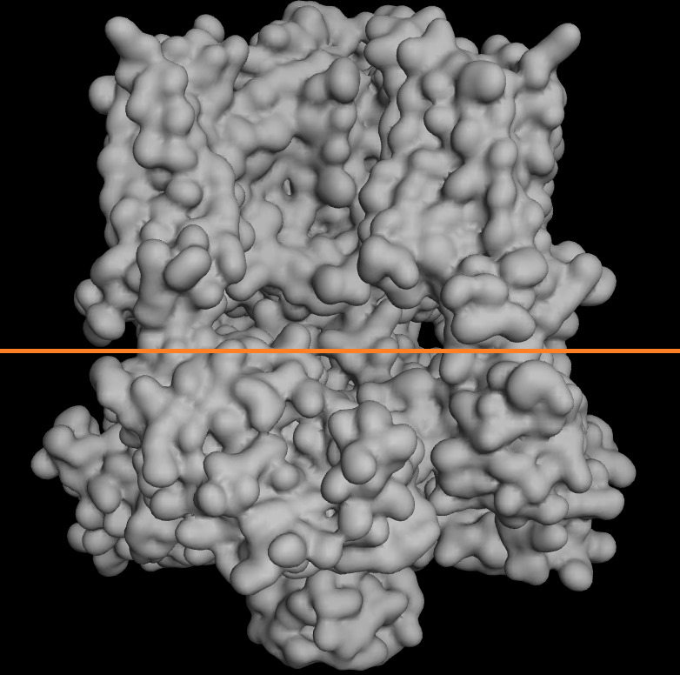
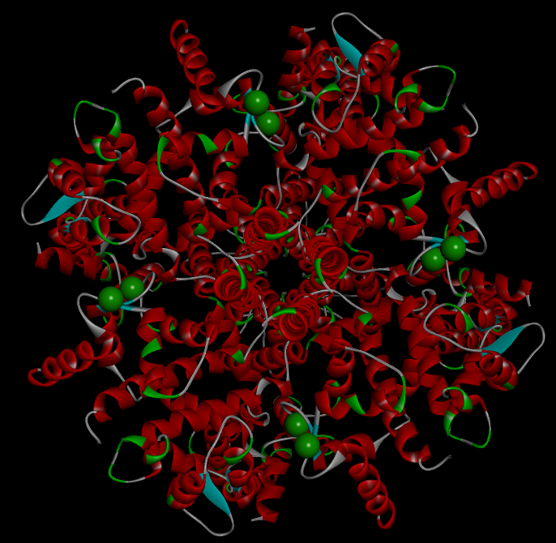
4) P r o t e i n y t r a n s p o r t n í
jiné jsou zakotveny přímo v membránách jako přenašeče / kanály
Membránový kanál KCNQ1 sloužící k transportu K⁺ iontů ven z buňky
(hranici buňky symbolicky naznačuje oranžová čára).
Otočením o 90° podle „oranžové čáry“ uzříme detailní pohled zdola,
kde je patrný vnitřní průměr kanálu, kudy ionty procházejí
(označeno šipkou).
Notes:
OBRÁZKY JSOU KLIKACÍ => KDO MÁ DISCOVERY STUDIO, MŮŽE SI PROHLÉDNOUT VE 3D.
Zdroj obrázku: https://www.rcsb.org/structure/6UZZ

Slide 19
5) P r o t e i n y r e g u l a č n í
kromě hormonů proteinové povahy sem řadíme také tzv. G-proteiny
G-proteiny se účastní mnoha typů reakcí, jejichž cílem je zpravidla aktivace (nebo naopak deaktivace) určitých metabolických pochodů
G-proteiny mají receptory reagující na různé podněty (ionty, AMK, peptidy, hormony, světlo…), podrážděním receptoru protein mění konformaci a tím zahajuje kaskádu dalších reakcí. Přitom se štěpí GTP*, což dalo těmto proteinům jejich název (G-proteiny).
*o GTP si povíme více v některé z budoucích hodin. Jde o tzv. makroergickou sloučeninu, jejíž vzorec si mohou zájemci prohlédnout mj. v materiálech k Biochemické energetice.
Notes:
Otázka – jaké proteinové hormony žáci znají? Ať si případně nějaké vyhledají jako SP / DÚ [řešení: např. folikulystimulující hormon (FSH), gastrin, thyreotropin, luteinizační hormon…]. Na zvážení učitele zůstává, zda sem zařadí i hormony peptidové [typicky insulin, vasopresin, oxytocin, kalcitonin aj.], nebo tyto dvě kategorie hormonů bude striktně oddělovat.

Slide 20
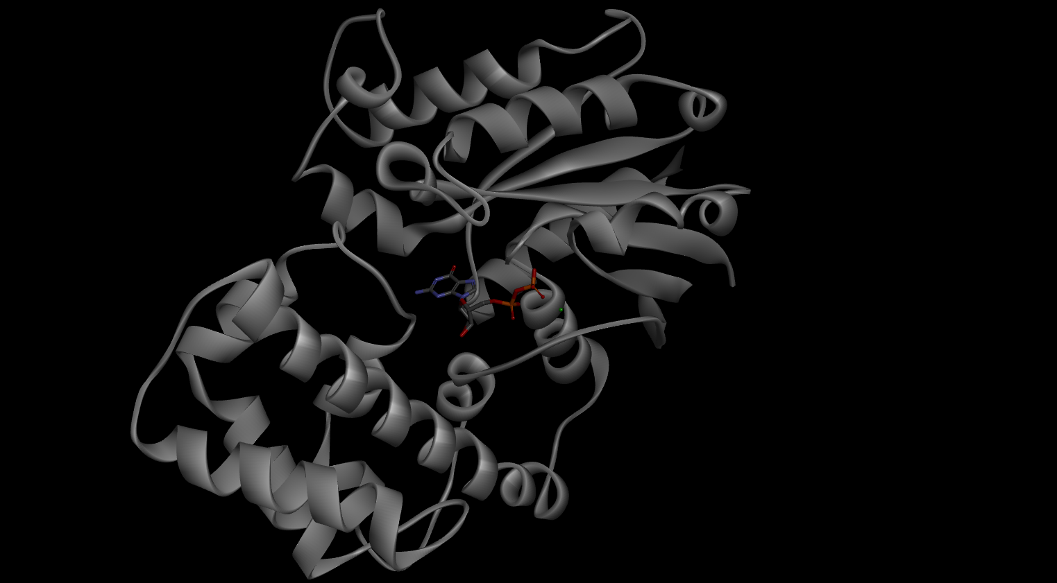
Část G-proteinu transducinu, který máme v tyčinkách oční sítnice, s barevně zvýrazněnou molekulou GDP (GDP je produkt štěpení GTP).
Pozornějším studentům zajisté neunikne drobná zelená tečka napravo od GDP, což je „zapomenutý“ kationt Mg²⁺…
Notes:
OBRÁZKY JSOU KLIKACÍ => KDO MÁ DISCOVERY STUDIO, MŮŽE SI PROHLÉDNOUT VE 3D a pokusit se přitom určit, kde jsou helixy a kde β-skládané listy.
Zdroj obrázku: https://www.rcsb.org/structure/1TAD

Slide 21
6) P r o t e i n y s k a t a l y t i c k o u f u n k c í
… neboli E N Z Y M Y

Slide 22
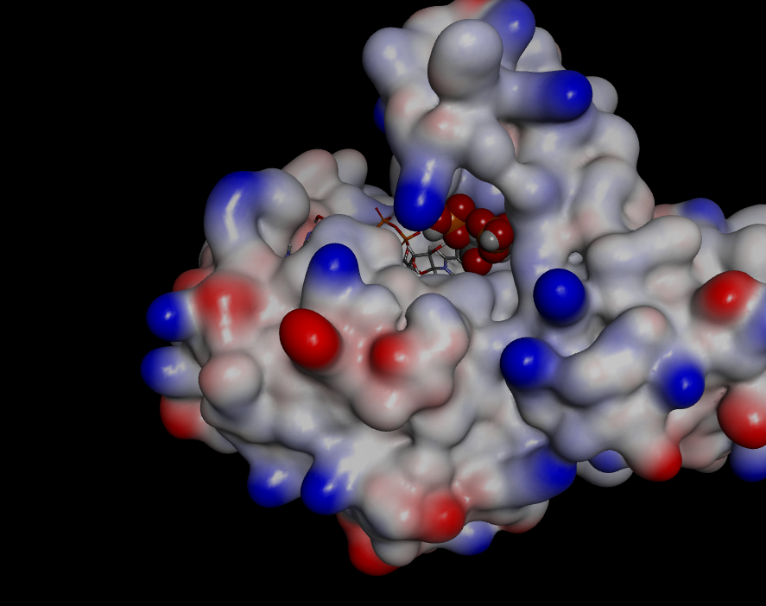
ZÁKLADY ENZYMOLOGIE

